Slide 1
Základy kvalitativní analýzy dat
Jan Kleiner
22. 3. 2023
BSSn4405

Slide 2
Ještě než začneme
Otázky na kvali sběr dat z minulé přednášky?
Návštěva NGŠ 29. 3. 10:00
Otázky na návrhy výzkumů/pilotní studie?
Seminář 3.5. – pozorování.

Slide 3
Literatura k přednášce
Berg, Bruce Lawrence. 2001. „An Introduction to Content Analysis“. In: Qualitative research methods for the social sciences. Boston, MA: Allyn and Bacon, s. 238-250.
Hájek, Martin. 2014. Čtenář a stroj: vybrané metody sociálněvědní analýzy textů. Praha: Sociologické nakladatelství SLON, s. 57-111.
Zakotvená teorie (GT) + obsahová analýza.
Doporučená literatura
Alasuutari, Pertti; Bickman, Leonard a Brannen, Julia. 2008. The SAGE Handbook of Social Research Methods. London: SAGE Publications, kap. 25 a 27.
Diskurzivní analýza a GT.

Slide 4
Obsah přednášky
Krátký úvod.
Vybrané metody kvalitativní analýzy dat.
Obsahová analýza.
Diskurzivní analýza.
Framework analysis.
Analytická indukce.
Zakotvená teorie (Grounded Theory) a její verze.
Další zajímavé metody.

Slide 5
Kde teď jsme?
Plánování a strategie výzkumu.
Vybrané metody sběru dat.
Základní přístupy k analýze dat.
Zajímavosti a nadstavba.

Slide 6
Kde teď jsme?
Víme, kde se pohybujeme v rámci ontologie, epistemologie a metodologie.
Máme nastudovanou teorii a příbuzné relevantní studie.
Máme vytvořený design studie vč. jejího účelu a…
…podle něj nasbíraná data (pozorování, rozhovory, etnografie apod.) s ohledem na vzrokování a saturaci.
Nyní potřebujeme data analyzovat (kvali i kvanti) – pokud jsme již nezačali u sběru!

Slide 7
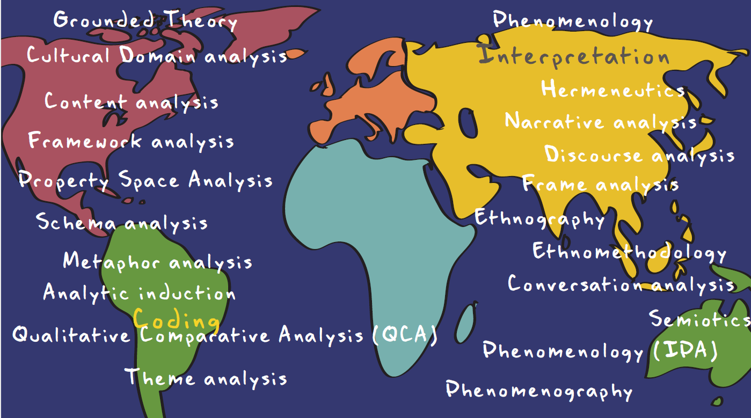
Úvod
Všechny kvalitativní metody využívají prvky interpretace, popisu a analýzy.
Metod je hodně a jejich výběr je v jistém ohledu těžší jak u kvantitativní analýzy.
All is data (Fujii, 2018; Glaser, 1978).
Zdroj: Coursera, University of Amsterdam, Qualitative Research Methods

Slide 8
Úvod II
Můžeme také řadit dle:
sekvenčních metod – nejdříve sběr, poté analýza;
iterativních metod – pendlování mezi daty a teorií (analýzou a sběrem).
Ale také na: deduktivní a induktivní metody → klíčová je flexibilita!
Statistické (frekvenční) zkoumání!

Slide 9
Vybrané přístupy
Code and retrieve – (kvantitativní) obsahová analýza.
Diskurzivní analýza.
Framework analysis.
Analytická indukce.
Zakotvená teorie (Grounded Theory).

Slide 10
Focus groups a jejich analýza (Silverman, 2015)
Zdroj: IntoTheMind
Nepoužívají se většinou jako samostatná metoda
Upřesňují nebo rozšiřují poznatky získané z jiných metod.
Respondent validation – feed back respondentům.
Identifikace fenoménů, výzkumné oblasti nebo otázek.
Obsahová analýza, konstruktivistické metody (diskurzivní a konverzační analýza), konverzační analýza.

Slide 11
Obsahová analýza
Pro mnohé synonymum kvalitativní analýzy.
Obecně kódujeme text do témat.
Dokumenty, socmedia příspěvky, filmy, fotky apod.
3 přístupy k OA (Hsieh a Shannon, 2005):
Konveční – začínáme bez teoretického ukotvení rovnou kódovat (indukce).
Cílená – kódovací schéma nebo systém převzaty z teorie → prvky dedukce.
Sumativní – začíná zkoumáním frekvencí, kookurencí apod. ( např. online nástroj Voyant Tools) – po sem čistě kvantitativní OA.
Můžeme pokračovat ve hledání významu latentní OA – proces interpretace.
Závisí na kredibilitě – dobrá by byla např. validace experty.

Slide 12
Zdroj: Hsieh a Shannon, 2005: 1286

Slide 13
Obsahová analýza jako proces (Hájek, 2014)
Na začátku musím přemýšlet o svých textech.
Jsou témata manifestovaná (explicitní), nebo latentní?
Můžu je číst přímo, nebo musím číst mezi řádky, nebo to zkombinovat?
Můžu použít přímé kódy (in vivo), nebo musím použít více abstraktní?
V pozdější fázi je to více top-down proces s deduktivními prvky:
Musím vytvořit nebo převzít coding scheme (frame).
Musím definovat kódy, aby byly texty kódovány standardizovaně.
Musím vytvořit interpretační pravidla pro kódy (z definic).
V případě více kodérů – striktní pravidla (intercoder reliability) – můžeme i změřit pomocí Cronbachovo alfa.

Slide 14
Diskurzivní analýza (Luo, 2020)
Zjišťujeme, jak se konstruuje význam v různých sociálních situacích.
Díváme se na větší části jazyka – celé texty, konverzace, projevy apod.
A to na různých úrovních (viz následující slide).
Důrazně interpretativní metoda.
Knihy, (soc)média, weby, rozhovory, konverzace, dokumenty atd.

Slide 15
Úroveň komunikace | Co analyzujeme?
Slova | Slova a fráze skrze asociace, metafory, eufemismy apod.
Gramatika | Způsob konstrukce vět (např. časování slov, aktivní/pasivní konstrukce) pro odhalení zamýšleného smyslu.
Struktura | Struktura textu pro kladení důrazu nebo třeba konstrukce narativu.
Žánr | Politické projevy, socmedia diskuse, články v médiích apod.
Nonverbální komunikace | Projevy těla, hlasový neverbální projev (hmmm) apod.
Konverzační kódy | Interakce mezi osobami v konverzaci (přerušování, střídání se v hovoru apod.) – může odhalit kulturní aspekty nebo sociální role.
Zdroj: Luo, 2020; upraveno autorem

Slide 16
Diskurzivní analýza (Silverman, 2014)
Zdroj: iStock
Je značně heterogenní a těžko se tedy jasně definuje.
Unifikační předpoklady všech přístupů k DA:
Antirealismus – diskurz je produkován uvnitř jednotlivce = neexistuje pravdivá/lživá verze reality – záleží pouze na vnímání daného jedince.
Konstruktivismus – DA se zabývá konstrukcemi jednotlivců a jak je konstruují.
Kritická diskurzivní analýza – ideologické efekty textů a fenomény jako moc, gender, rasa, třída apod.

Slide 17
Framework analysis (Ritchie a Spencer, 1994)
Varianta OA za použití matice.
Metoda/technika/set technik?
Přístup zaměřený na případy a témata (hierarchie témat a subtémat) – stejně jako každá OA.
Redukuje data sumarizací (nepoužívám kódy, ale summaries) – i tak ale zachovávám linku s původními daty.

Slide 18
Framework analysis - proces (Ritchie a Spencer, 1994)
Familiarizace – pročítání dokumentů, přepisů apod.
Identifikace tematického rámce – identifikace klíčových témat, konceptů a problematik na jejichž základě mohou být data zkoumána.
Induktivně ale i deduktivně z teorie.
Indexování (kódování) – výběr zajímavých fragmentů dle témat, ze kterých vystupují subtémata, která kóduji.
Mapování a sumarizace – skrze matici – rozhovory (případy) X témata se summaries.
Mapování a interpretace – popis, typologie (case based), kategorie (theme based) → linkování případů, typologií a kategorií do „mapy“ → na jejím základě interpretace.

Slide 19
Zdroj: Coursera, University of Amsterdam, Qualitative Research Methods

Slide 20
Analytická indukce (Znaniecki, 1934)
Není to jednoduchá, naivní indukce (liší se v kroku 5)!
Specifikace outcomu fenoménu, kterého chci studovat (indukce nebo dedukce).
Sběr dat malého množství případů s tímto outcomem (hledáme závislou proměnnou v případech).
Identifikace pravidelností, vzorů a společných rysů mezi případy a formulace hypotéz.
Sběr více dat (případů).
Specificky mě zajímají deviantní případy a jakmile je naleznu – buď redefinuji outcome nebo hypotézu.
Sběr více případů – pokračuji dokud nové případy nevedou k revizím.

Slide 21
Zakotvená teorie
Glaser a Strauss (1967)
Obrovsky populární – vlivné klíčové koncepty; detailní metodologie; ideální pro computer-assisted analýzy.
Tehdy revoluční – spojuje analýzu dat a teorii (indukce); analýza dat během sběru dat
Šla proti hypoteticko-deduktivnímu přístupu →
„tito vědci netestují své hypotézy, ale ve skutečnosti je jen kontrolují = nefalsifikují, ale verifikují. Následně pak upraví hypotézy, které jsou malého dosahu a daleko od skutečného světa = méně relevantní“. → proto potřebujeme kvalitativní analýzu určenou k tvorbě teorií.

Slide 22
Zakotvená teorie
Zásadní vlastností je konstantní komparace.
Nejdříve mezi daty a daty (rozhovor 1 a 2) → vzniknou koncepty a porovnáváme data a koncepty (a naopak) → a nakonec i koncepty a koncepty.
→ iterativní proces(vzpomeňme řetězení u exploratorního výzkumu)!
Sensitising concepts (další slide).
Testování a hledání deviantních případů.
Psaní poznámek k tvorbě teorie, transparentnost a reflexe.
Teoretické vzorkování dokud nedosáhnu teoretické saturace (viz přednáška na kvalitativní sběr dat).
Hlavním cílem je tvorba teorie.
Strategie? Metoda? Technika?

Slide 23
Zakotvená teorie
Sensitising concepts jakožto nástroj pro interpretaci a počáteční bod kvalitativní studie .
Prozatímní vodící koncepty a kategorie z teorie nebo dat.
Mohou být testované, zlepšované a revidované, ale v GT spíše jako základ pro analýzu dat.
Howard Becker – pátrání po významu slova crock (cca hypochondr) u studentů medicíny → odhalení širších aspektů studia, nedostatek času na pacienta a problémy s léčením.
Termín desk science zase odhalil, jak rybáři vnímají mořské biology.

Slide 24
Proces: sběr dat → vznikají koncepty → tvorba kategorií konceptů → vlastnosti konceptů → vztahy mezi koncepty a kategoriemi → tvorba centrální kategorie → máme teorii.
Zdroj: Coursera, University of Amsterdam, Qualitative Research Methods

Slide 25
GT není jenom jedna
Jsou 3 podstatné verze (původně Glaser a Strauss v r. 1967):
Glaserova „klasická“ (1978).
Straussova a Corbinové (1990).
Charmazové (2004).
Proto je nutné specifikovat, kterou verzi používám.

Slide 26
Strauss a Corbinová (1990)
Největší škola GT tradice.
3 kroky kódování (dobře popsané v Hájek, 2014):
Otevřené:
in vivo/abstraktnější.
Snažíme se vytvořit koncepty na základě (1) pokládání specifických otázek na data; (2) precizního kódování; (3) naší reflexe, poznámek; (4) minimalizace předpokladů (co nejvíce open-minded).
Axiální:
Propojujeme koncepty nebo kategorie s daty a dalšími koncepty a kategoriemi za účelem poznání: (1) za jakých podmínek se jev vyskytuje; (2) jeho kontextu a (3) důsledků; (4) akcí a interakcí.
Hledáme vzorce, pravidelnosti, vztahy → vytváříme další kategorie/revidujeme → propojujeme kategorie
Selektivní:
Integrace všech (co nejvíce) kategorií do teorie postavené kolem centrální kategorie – kolem ní tvoříme „příběh“ postavený na datech.

Slide 27
Glaser (1978)
All is data → i kvantitativní!
Méně formalizovaná než verze Strausse a Corbinové (1990).
Např. stačí poznámky místo kompletních přepisů rozhovorů.
Místo axiálního kódování 18 kódovacích „rodin“ (resp. axiální + 17 dalších) -> více jak 18 způsobů provádění výzkumu.

Slide 28
Charmazová (2006)
Konstruktivistická verze.
Výzkumník spolukonstruuje význam (skrze interakce, interpretaci apod.) → ten tedy není objektivně „vytažen“ z výpovědi respondentů.
Procedurálně kombinuje jak Glasera, tak Strausse.
Více se zaměřuje na kontext, komplexitu a popis.
Možnost více významů → více teorií z různých úhlů pohledu.

Slide 29
Kódování prakticky

Slide 30
Další zajímavé metody
Analýza sentimentu.
Framing analysis.
Causal process tracing.
Meta analýzy.
Story telling apod.
QCA – qualitative comparative analysis.
CKA – comparative keyword analysis (Silverman, 2015).
Etnometodologie (Silverman, 2015).

Slide 31
Reference
Charmaz, Kathy. (2006). Constructing Grounded Theory: A Practical Guide Through Qualitative Analysis.
Fujii, L. A. (2018). Interviewing in social science research: a relational approach. New York: Routledge.
Glaser, B. (1978) Theoretical sensitivity: Advances in the methodology of grounded theory. Sociology Press, Mill Valley
Glaser, B. G. a Strauss, A. L. (1967). The Discovery of Grounded Theory. Strategies for Qualitative Research. Chicago: Aldine.
Hájek, M. (2014). Čtenář a stroj. Praha: SLON.
Hsieh, H.-F., a Shannon, S. E. (2005). Three Approaches to Qualitative Content Analysis. Qualitative Health Research, 15(9), 1277–1288. doi:10.1177/1049732305276687.
Luo, A. (2020). Discourse Analysis: A Step-by-Step Guide with Examples. Scribbr. Dostupné z: https://www.scribbr.com/methodology/discourse-analysis/.
Ritchie, J. a Spencer, L. (1994) Qualitative Data Analysis for Applied Policy Research. In: Bryman, A. and Burgess, R., Eds., Analysing Qualitative Data, Routledge, London, 173-194. https://doi.org/10.4324/9780203413081_chapter_9
Silverman, D. (2015): Interpreting qualitative data. Sage.
Strauss, A., a Corbin, J. M. (1990). Basics of qualitative research: Grounded theory procedures and techniques. Sage Publications, Inc.
Znaniecki, F. (1934). The method of sociology. New York: Farrar & Rinehart.

Slide 32
Fancy a reading tip?
Qualitative inquiry https://journals.sagepub.com/home/qix
Qualitative Research https://journals.sagepub.com/home/qrj
Děkuji za pozornost!
jkleiner@mail.muni.cz

